Slide 1
Животные леса
Презентацию выполнила учитель начальных классов ГБОУ школы №589 Колпинского р.
г.Санкт – Петербурга
Рудзит Елена Борисовна

Slide 2
Летом наедается, зимой высыпается

Slide 3
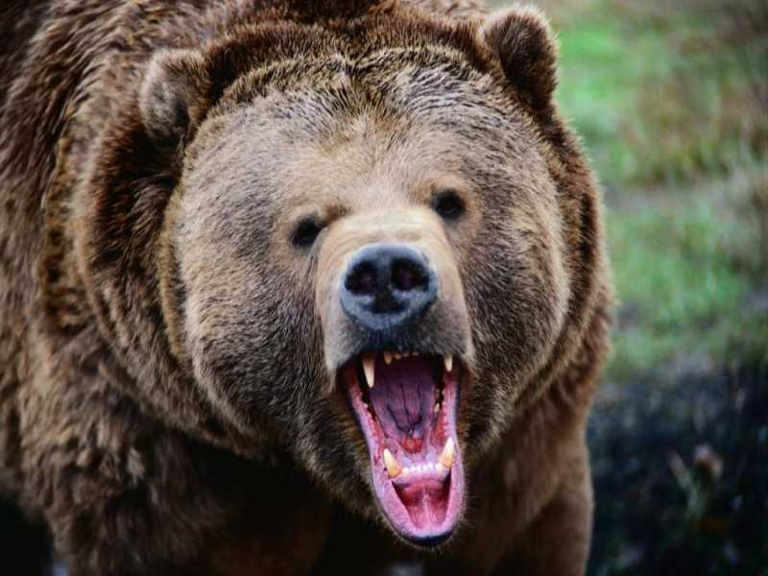
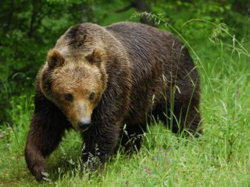
Медведь

Slide 4
Летом серый, зимой белый

Slide 5
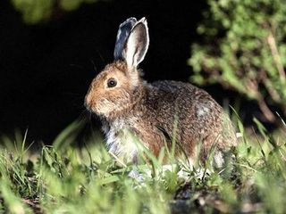
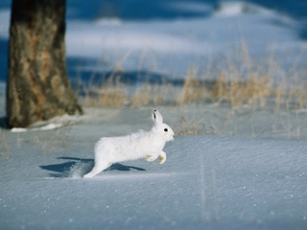
Заяц

Slide 6
То рыжая, то серая,
А по названью - белая

Slide 7
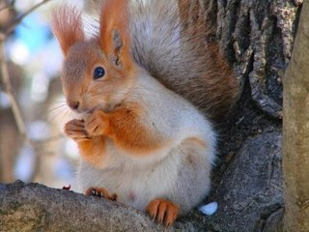
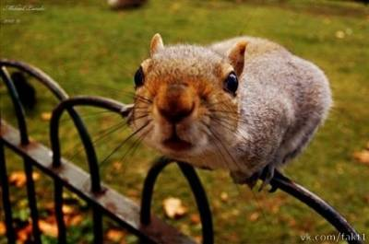
Белка

Slide 8
Не портной, а с иголками ходит

Slide 9
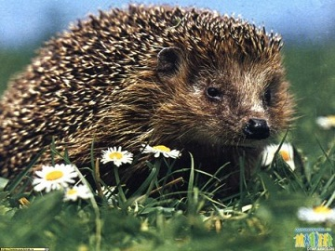
Ёж

Slide 10
Вроде белка, но поменьше, суслик и сурок – родня, но полоски на спине выделяют, всё ж, меня

Slide 11
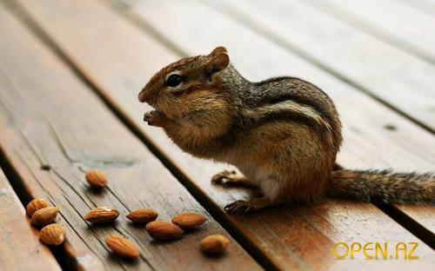
Бурундук

Slide 12
Кто без плуга и лопат перерыл вишнёвый сад? Весь в земле: глаза и рот, ну, конечно, это …

Slide 13
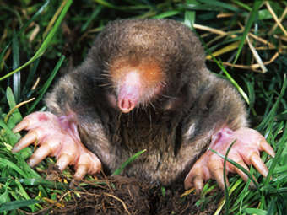
Крот

Slide 14
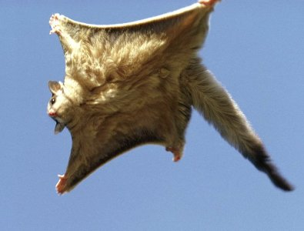
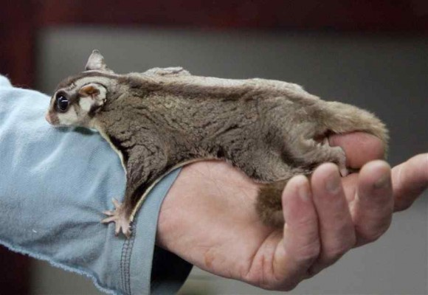
Белка - летяга

Slide 15
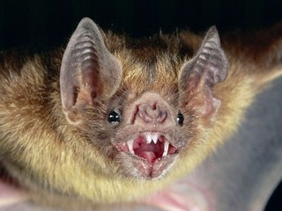
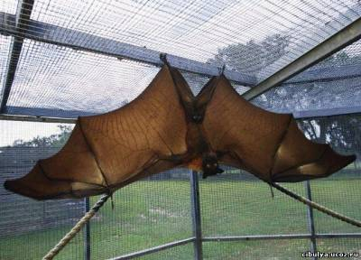
Летучая мышь

Slide 16
Хитрая плутовка,
Рыжая головка, Хвост пушистый –краса! Как зовут её?..

Slide 17
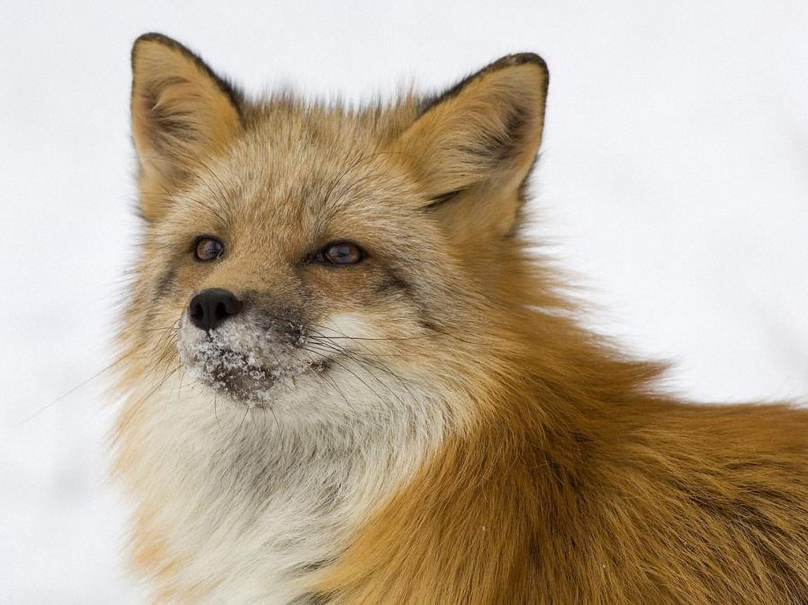
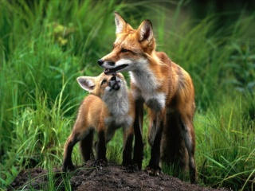
Лиса

Slide 18
Предок всех собак, поверь,
Этот хищный, серый зверь

Slide 19
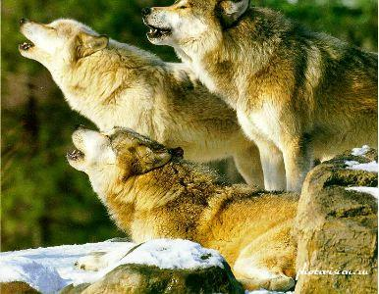
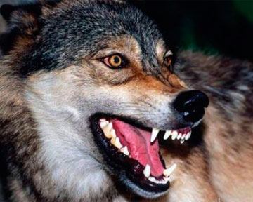
Волк

Slide 20
Кто на своей голове лес носит?

Slide 21
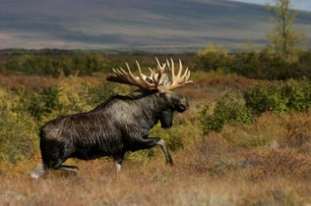
Лось

Slide 22
Этот зверь с двумя клыками, с очень мощными ногами и с лепёшкой на носу, роет землю он в лесу

Slide 23
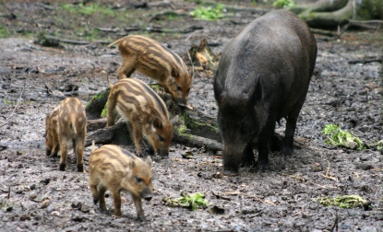
Кабан

